Slide 1


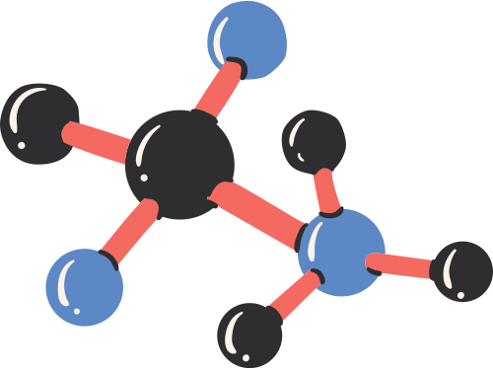
CHÀO MỪNG CÁC EM
ĐẾN VỚI TIẾT HỌC
HÔM NAY!

Slide 2


KHỞI ĐỘNG
1. Em hãy phát biểu định lí về quan hệ giữa góc và cạnh đối diện trong một tam giác (Định lí 1, Định lí 2)
2. Em hãy phát biểu định lí quan hệ giữa đường vuông góc và đường xiên.
3. Em hãy trình bày định lí và hệ quả bất đẳng thức của tam giác.

Slide 3




CHƯƠNG VI: TỈ LỆ THỨC VÀ ĐẠI LƯỢNG TỈ LỆ
BÀI LUYỆN TẬP CHUNG TRANG 70

Slide 4




NỘI DUNG BÀI HỌC
Các dạng toán:
So sánh các góc, các cạnh của tam giác (Sử dụng định lí về quan hệ giữa góc và cạnh đối diện)
Dạng 1:
Quan hệ giữa đường vuông góc và đường xiên. (Sử dụng định lí về quan hệ giữa đường vuông góc và đường xiên )
Dạng 2:

Slide 5
NỘI DUNG BÀI HỌC
Các dạng toán:
Dạng 3:
Xác định sự tồn tại của một tam giác khi biết ba độ dài. (Sử dụng định lí và hệ quả bất đẳng thức tam giác)
Dạng 4:
Chứng minh các bất đẳng thức hình học

Slide 6



So sánh các góc, các cạnh của tam giác (Sử dụng định lí về quan hệ giữa góc và cạnh đối diện)
Dạng 1:
Xét hai góc (hai cạnh) cần so sánh là hai góc (hai cạnh) của một tam giác.
Tìm cạnh (góc lớn hơn) trong hai canh (hai góc) đối diện với hai góc (hai cạnh) ấy.
Từ đó suy ra góc(cạnh) nào là góc(cạnh) lớn trong hai góc (hai cạnh) cần so sánh

Slide 7
Quan hệ giữa đường vuông góc và đường xiên. (Sử dụng định lí về quan hệ giữa đường vuông góc và đường xiên )
Dạng 2:
Sử dụng định lí đường vuông góc ngắn hơn mọi đường xiên (kẻ từ một điểm đến cùng một đường thẳng).

Slide 8

Dạng 3:
Xác định sự tồn tại của một tam giác khi biết ba độ dài. (Sử dụng định lí và hệ quả bất đẳng thức tam giác)
Tồn tại một tam giác có độ dài ba cạnh là a, b, c nếu:
$\left\{\begin{aligned}a<b+c \\ b<a+c \\ c<a+b \end{aligned}\right.$ hoặc b – c < a < b + c
Trong trường hợp xác định được a là số lớn nhất trong ba số a, b, c thì điều kiện tồn tại tam giác chỉ cần: a < b + c.

Slide 9
Dạng 4:
Chứng minh các bất đẳng thức hình học
Vận dụng các định lí liên quan đã học để giải quyết dạng bài toán.

Slide 10

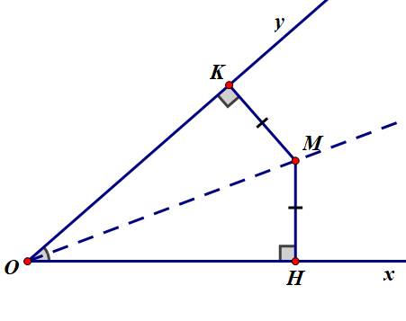




Ví dụ 1 (SGK – tr70)
Cho M là một điểm nằm bên trong góc xOy mà khoảng cách từ M đến hai cạnh Ox, Oy của góc bằng nhau. Chứng minh rằng M nằm trên tia phân giác của góc xOy.
Giải
Xét $∆$ vuông OHM và $∆$ vuông OKM có:
OM chung
MH = MK (gt)
$⇒ ∆$ vuông OHM = $∆$ vuông OKM (ch-cgv)
$⇒$ $\hat{MOH}=\hat{MOK}$
$⇒$ OM là tia phân giác của $\hat{xOy}$

Slide 11
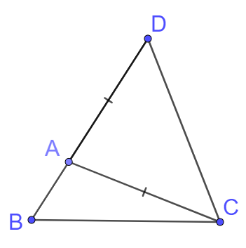
Ví dụ 2 (SGK – tr70)
Cho tam giác ABC. Hãy chứng minh AB + AC > BC.
Giải
Trên tia đối của tia AB, lấy điểm D sao cho AD = AC
Do tia CA nằm giữa hai cạnh CB và CD của góc BCD nên BCD > ACD (1)
Mặt khác, theo cách dựng, tam giác ACD cân tại A nên
ACD = ADC = BDC (2)
Từ (1) và (2) suy ra BCD > BDC (3)
Trong tam giác BCD, từ (3) suy ra: AB + AC =BD > BC
Trong tam giác BCD, ta so sánh BD và BC.

Slide 12

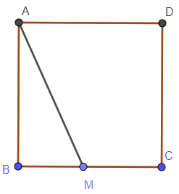

LUYỆN TẬP
Bài 9.14 (Tr71)
Hãy giải thích: Nếu M là một điểm tùy ý nằm trên cạnh BC hoặc CD của hình vuông ABCD thì độ dài đoạn thẳng AM luôn lớn hơn hoặc bằng độ dài cạnh của hình vuông đó (H.9.21).

Slide 13

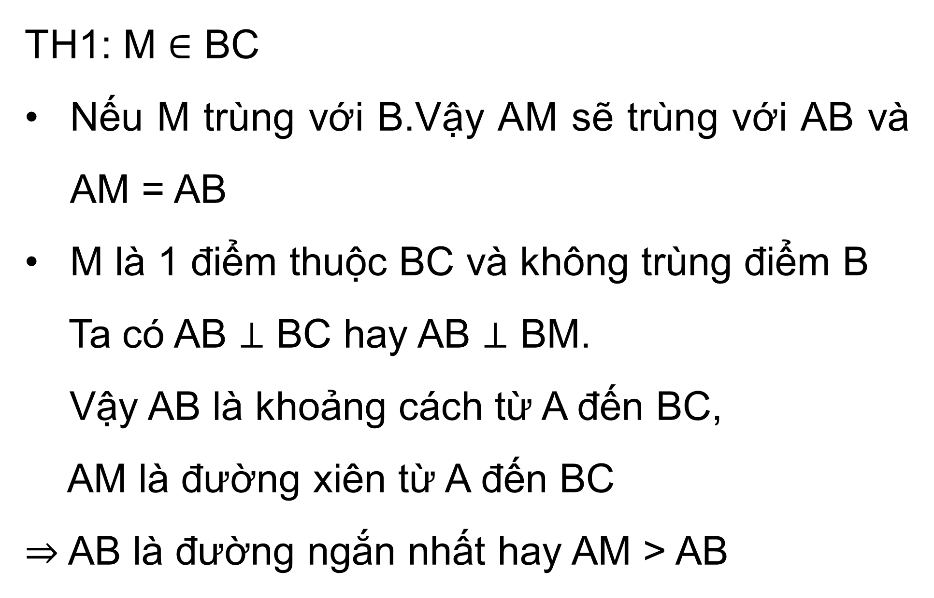
Giải
TH1: M $∈$ BC
Nếu M trùng với B.Vậy AM sẽ trùng với AB và AM = AB
M là 1 điểm thuộc BC và không trùng điểm B
Ta có AB ⊥ BC hay AB ⊥ BM.
Vậy AB là khoảng cách từ A đến BC,
AM là đường xiên từ A đến BC
$⇒$AB là đường ngắn nhất hay AM > AB

Slide 14


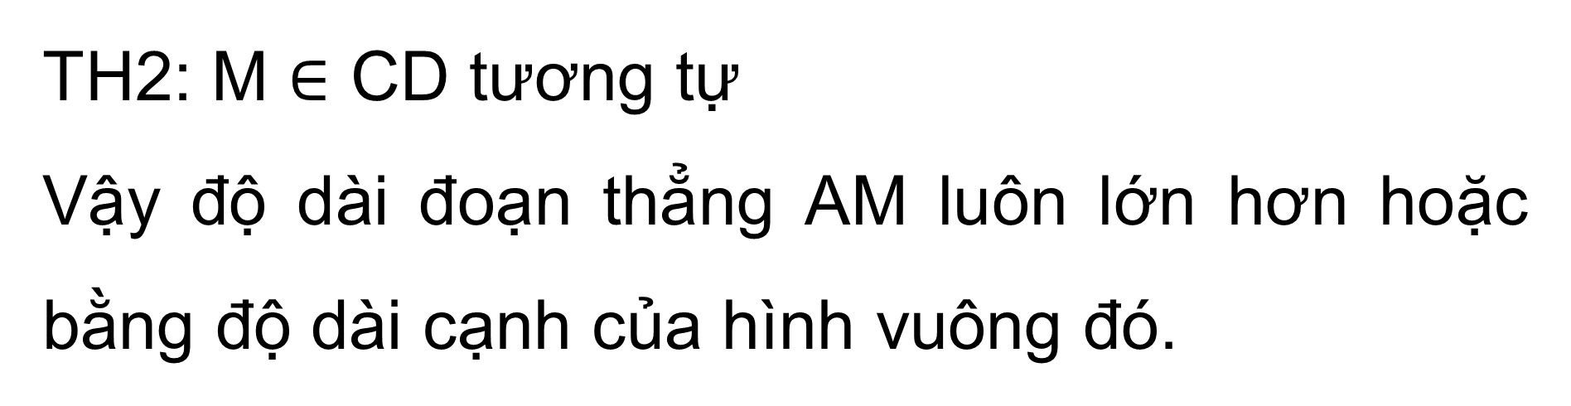
Giải
TH2: M $∈$ CD tương tự
Vậy độ dài đoạn thẳng AM luôn lớn hơn hoặc bằng độ dài cạnh của hình vuông đó.

Slide 15



LUYỆN TẬP
Bài 9.15 (Tr71)
Hỏi có tam giác nào với độ dài ba cạnh là 2,5 cm; 3,4 cm và 6 cm không? Vì sao ?
Giải
Xét theo bất đẳng thức tam giác, ta có : 2,5 + 3,4 = 5,9 < 6.
$⇒$ Bộ ba độ dài cạnh này không thể tạo thành một tam giác được

Slide 16
LUYỆN TẬP
Bài 9.16 (Tr71)
Tính chu vi của tam giác cân biết hai cạnh của nó có độ dài là 2 cm và 5 cm
Giải
Vì tam giác đã cho cân nên cạnh còn lại có độ dài là 2 cm hoặc 5 cm.
Nếu độ dài cạnh còn lại là 2 cm:
Ta có: 2 + 2 < 5 ( không thỏa mãn bất đẳng thức tam giác) (Loại).
Nếu độ dài cạnh còn lại là 5 cm:
2 + 5 > 5 (thỏa mãn bất đẳng thức tam giác)

Slide 17
LUYỆN TẬP
Bài 9.16 (Tr71)
Tính chu vi của tam giác cân biết hai cạnh của nó có độ dài là 2 cm và 5 cm
Giải
Do đó, độ dài cạnh còn lại của tam giác là 5 cm.
Chu vi tam giác đó là:
2 + 5 + 5 = 12 ( cm)

Slide 18
LUYỆN TẬP
Bài 9.17 (Tr71)
Độ dài hai cạnh của một tam giác là 7 cm và 2 cm. Tính độ dài cạnh còn lại biết rằng số đo của nó theo xentimét là một số tự nhiên lẻ
Giải
Gọi độ dài cạnh cần tìm là x (cm) ( x là số tự nhiên lẻ)
Áp dụng bất đẳng thức tam giác vào tam giác đã cho, ta có:
7 – 2 < x < 7 + 2
5 < x < 9

Slide 19
LUYỆN TẬP
Bài 9.17 (Tr71)
Độ dài hai cạnh của một tam giác là 7 cm và 2 cm. Tính độ dài cạnh còn lại biết rằng số đo của nó theo xentimét là một số tự nhiên lẻ
Giải
Mà x là số tự nhiên lẻ
⇒ x = 7
Vậy độ dài cạnh còn lại của tam giác đó là 7 cm.

Slide 20
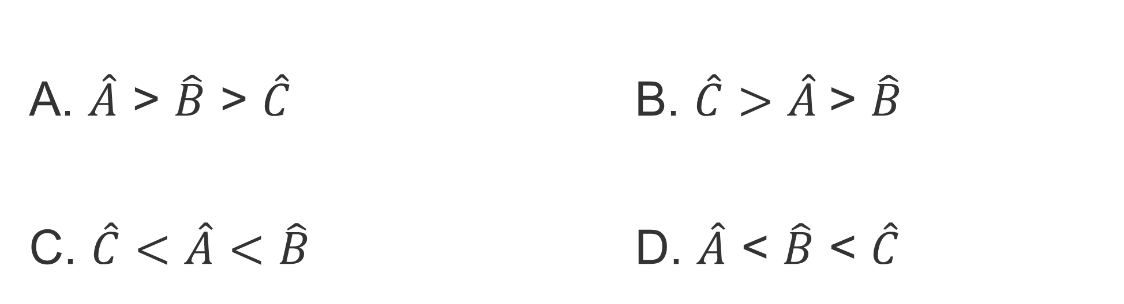
BÀI TẬP TRẮC NGHIỆM
Câu 1: Cho ΔABC có AC > BC > AB. Trong các khẳng định sau, câu nào đúng:
A. $\hat{A}$ > $\hat{B}$ > $\hat{C}$ B. $\hat{C}>\hat{A}$> $\hat{B}$
C. $\hat{C}<\hat{A}<$ $\hat{B}$ D. $\hat{A}$ < $\hat{B}$ < $\hat{C}$

Slide 21
BÀI TẬP TRẮC NGHIỆM
Câu 2: Ba cạnh của tam giác có độ dài là 6cm, 7cm, 8cm. Góc lớn nhất là góc:
A. Đối diện với cạnh có độ dài 6cm
B. Đối diện với cạnh có độ dài 7cm
C. Đối diện với cạnh có độ dài 8cm
D. Ba cạnh có độ dài bằng nhau

Slide 22
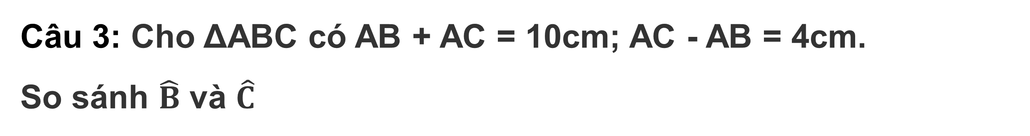
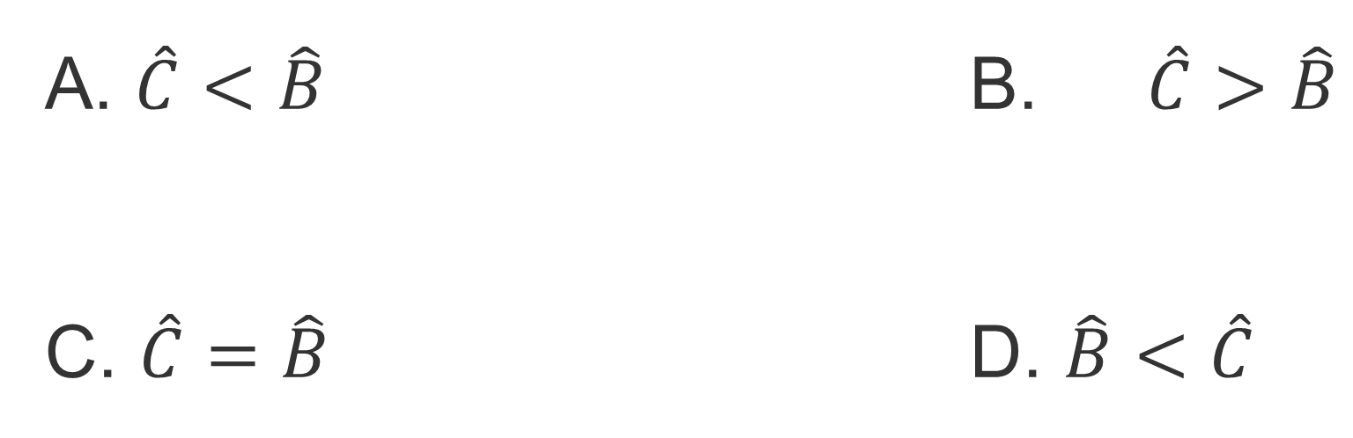
BÀI TẬP TRẮC NGHIỆM
Câu 3: Cho ΔABC có AB + AC = 10cm; AC - AB = 4cm.
So sánh $\hat{B}$ và $\hat{C}$
A. $\hat{C}<\hat{B}$ B. $\hat{C}>\hat{B}$
C. $\hat{C}=\hat{B}$ D. $\hat{B}<\hat{C}$

Slide 23
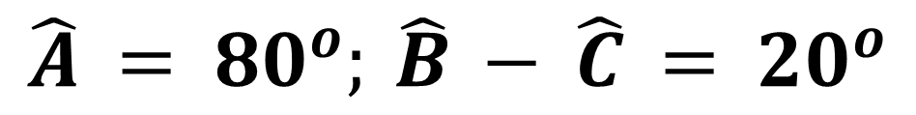
BÀI TẬP TRẮC NGHIỆM
Câu 4: Cho ΔABC có
Chọn câu trả lời đúng nhất:
$$\hat{A} = {80}^{o}; \hat{B} − \hat{C} = {20}^{o}$$
A. AC < AB < BC B. AB < AC < BC
C. BC < AC < AB D. AC < BC < AB

Slide 24
BÀI TẬP TRẮC NGHIỆM
Câu 5: Cho tam giác ABC vuông tại A, tia phân giác góc B cắt AC tại D. Khi so sánh độ dài của AD và DC, khẳng định nào sau đây đúng?
A. AD < DC
B. AD = DC
C. AD > DC
D. Không so sánh được

Slide 25

BÀI TẬP TRẮC NGHIỆM
Câu 6. Cho ΔABC có AC > AB. Trên cạnh AC lấy điểm E sao cho CE = AB. Các đường trung trực của BE và AC cắt nhau tại O. Chọn câu đúng
A. ΔABO = ΔCOE
B. ΔBOA = ΔCOE
C. ΔAOB = ΔCOE
D. ΔABO = ΔEOC

Slide 26
BÀI TẬP TRẮC NGHIỆM
Câu 7. Cho ΔABC, hai đường cao AM và BN cắt nhau tại H. Em hãy chọn phát biểu đúng:
A. H là trọng tâm của ΔABC
B. H là tâm đường tròn nội tiếp ΔABC
C. CH là đường cao của ΔABC
D. CH là đường trung trực của ΔABC

Slide 27
BÀI TẬP TRẮC NGHIỆM
Câu 8. Cho ΔABC cân tại A có AM là đường trung tuyến khi đó
A. AM ⊥ BC
B. AM là đường trung trực của BC
C. AM là đường phân giác của góc BAC
D. Cả A, B, C đều đúng

Slide 28
VẬN DỤNG
Bài 9.18 (Tr71)
Biết hai cạnh của tam giác có độ dài a và b. Dựa vào bất đẳng thức tam giác, hãy giải thích tại sao chu vi của tam giác đó lớn hơn 2a và nhỏ hơn 2 (a+b).
Giải
Gọi độ dài cạnh còn lại của tam giác là c.
Áp dụng bất đẳng thức tam giác, ta có:
a – b < c < a + b

Slide 29
Giải
a – b < c < a + b
⇔ a – b + a + b < c + a + b < a + b + a + b
⇔ 2a < chu vi tam giác < 2 (a+b)
Vậy chu vi của tam giác đó lớn hơn 2a và nhỏ hơn 2(a+b).

Slide 30


LUYỆN TẬP
Bài 9.19 (Tr71)
Hai khu vườn A và B nằm về một phía của con kênh d. Hãy xác định bên bờ kênh cùng phía A và B, một điểm C để đặt máy bơm nước từ kênh tưới cho hai khu vườn sao cho tổng độ dài đường ống dẫn nước từ máy bơm đến khu vườn ngắn nhất (HD : Gọi B' là điểm sao cho d là đường trung trực của BB' (H.9.22). Khi đó CB = CB'. Xem vận dụng bài 33

Slide 31
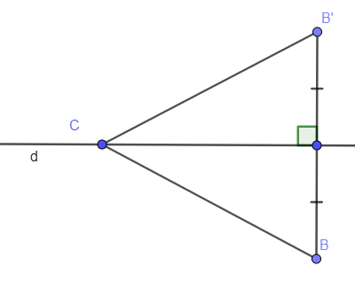
Giải
Gọi B’ là điểm sao cho d là đường trung trực của BB’
Khi đó, CB = CB’ ( tính chất đường trung trực của đoạn thẳng
Nếu A,C,B’ không thẳng hàng thì ta lập được tam giác AB’C. Khi đó, theo bất đẳng thức tam giác, ta có:
AC + CB’ > AB’ hay AC + CB > AB’
tức là độ dài đường ống dẫn nước lớn hơn độ dài AB’.

Slide 32
Giải
Nếu A,C,B’ thẳng hàng thì C nằm giữa A và B’ nên AC + CB’ = AB’
Tức là độ dài đường ống dẫn nước bằng độ dài AB’.
Vậy khi đặt điểm C nằm trên bờ kênh d, sao cho A,C,B’ thẳng hàng thì tổng độ dài đường ống dẫn nước từ máy bơm đế hai khu vườn là ngắn nhất

Slide 33

HƯỚNG DẪN VỀ NHÀ
* Ghi nhớ
kiến thức trong bài.
* Hoàn thành các bài tập trong SBT.
* Chuẩn bị trước
Bài 34 (SGK – Tr72)

Slide 34


HẸN GẶP LẠI CÁC EM
Ở TIẾT HỌC SAU!

